Slide 2
Informe mundial sobre el edadismo
Resume los mejores datos disponibles sobre el edadismo
Presenta las tres estrategias para luchar contra este fenómeno
Expone tres recomendaciones concretas

Slide 3
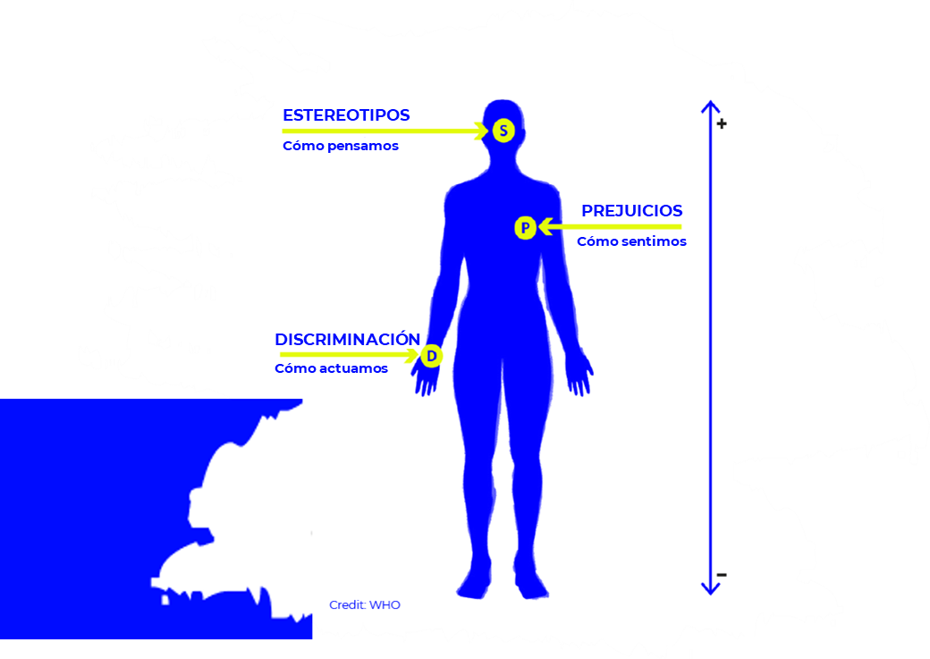
Edadismo
El edadismo se refiere a cómo pensamos (estereotipos), sentimos (prejuicios) y actuamos (discriminación) hacia otras personas o nosotros mismos por razones de edad

Slide 4
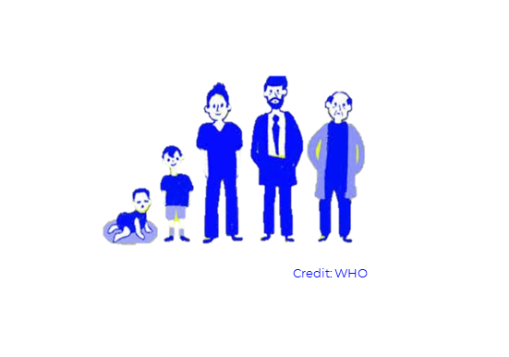
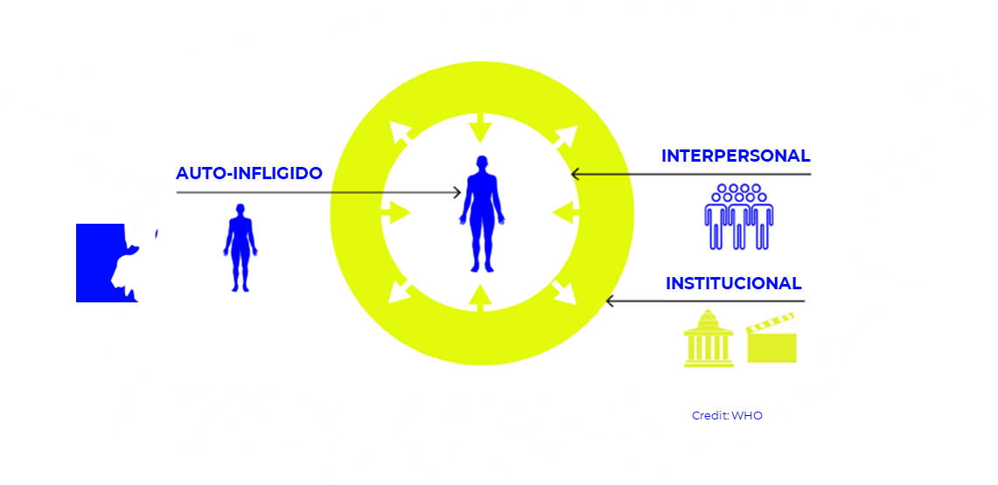
El edadismo está en todas partes
El edadismo afecta a personas de todas las edades
El edadismo está presente en nuestras instituciones, en nuestras relaciones y en cada uno de nosotros

Slide 5
El edadismo está muy extendido
1 de cada 2 personas en todo el mundo son edadistas contra los mayores
En Europa, los jóvenes refieren experimentar este tipo de discriminación con más frecuencia que otros grupos etarios

Slide 6
El edadismo es dañino y costoso
El edadismo tiene efectos de largo alcance en todos los aspectos de la salud de las personas
El edadismo se superpone con otras formas de discriminación, como las relacionadas con el género, la raza y la discapacidad, y las puede exacerbar
El edadismo tiene un alto precio económico para las personas y la sociedad

Slide 7
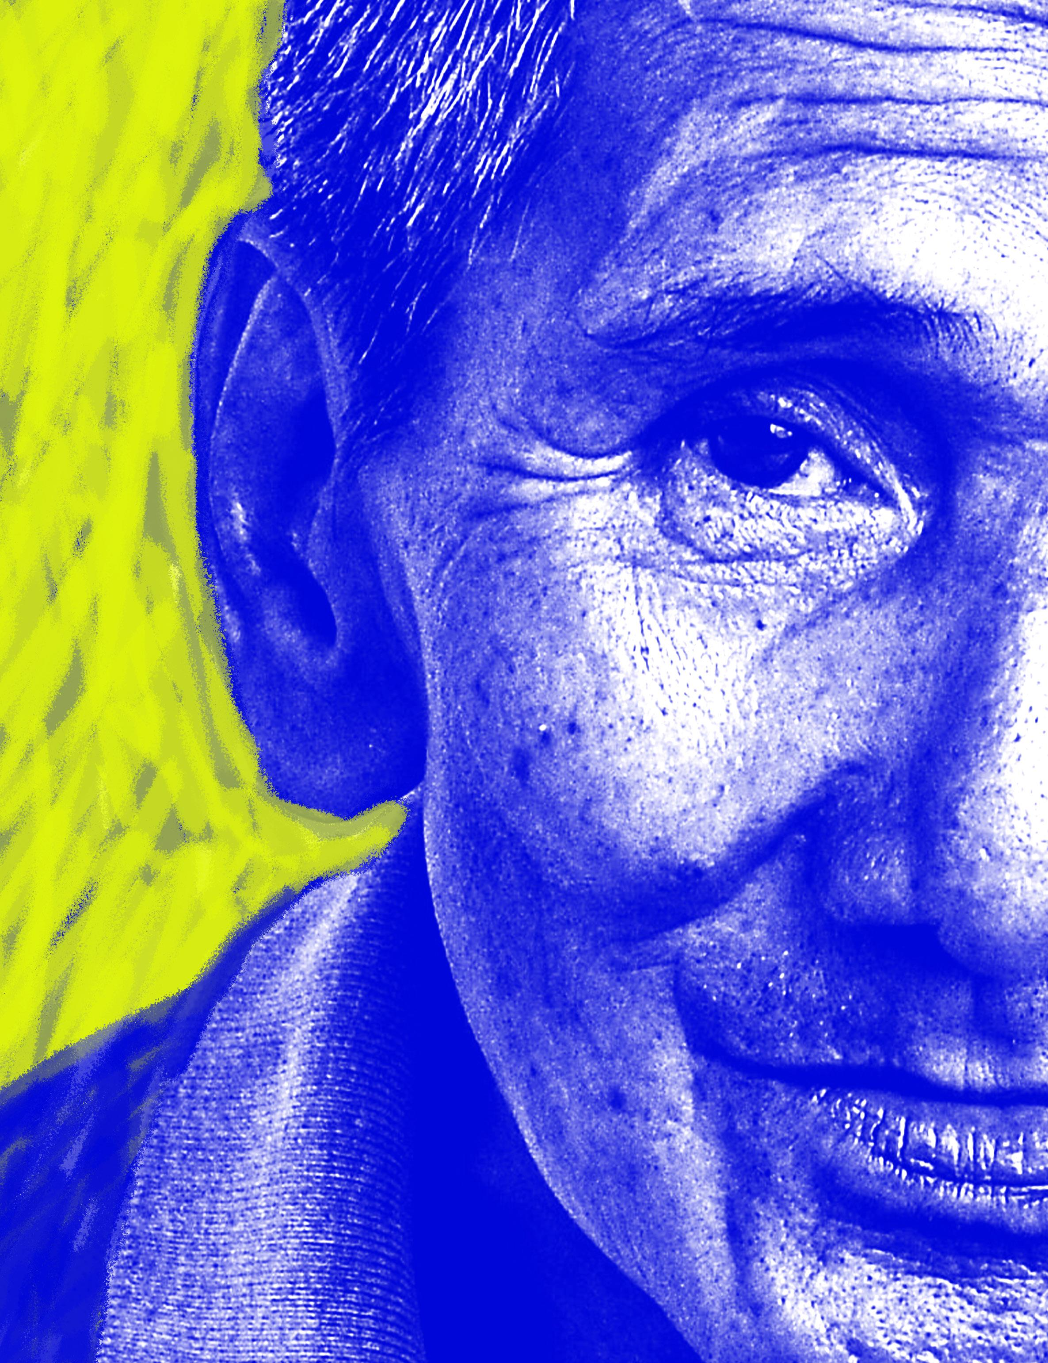
El edadismo puede combatirse
3 estrategias para reducir el edadismo:
Política y legislación
Actividades educativas
Intervenciones intergeneracionales
19/03/2021
7

Slide 8
Política y legislación
Las políticas y la legislación permiten combatir la discriminación y la desigualdad por motivos de edad y proteger los derechos humanos de todas las personas y en todas partes.
Se pueden utilizar para reducir o eliminar el edadismo en cualquier grupo etario.
Hay varios mecanismos para aplicar y supervisar la aplicación de las políticas y las leyes, como las instituciones de defensa de los derechos humanos, los tribunales, los defensores de los derechos y los organismos que promueven la adopción de tratados.

Slide 9
Actividades educativas
Las intervenciones educativas pueden ser: manuales que transmiten información, conocimientos y habilidades, actividades de concienciación mediante juegos de rol, simulaciones y recursos de la realidad virtual, etc.
Las intervenciones educativas son uno de los métodos más eficaces para reducir el edadismo hacia las personas mayores. Sin embargo, se dispone de poca información sobre su eficacia en el caso del edadismo hacia los jóvenes.

Slide 10
Intervenciones intergeneracionales
El objetivo de las intervenciones intergeneracionales es promover la interacción entre generaciones distintas.
Pueden reducir eficazmente el edadismo hacia las personas mayores, y se prevé que también puedan hacerlo con la discriminación hacia la población joven.
Las intervenciones que combinan la educación y la interacción entre generaciones modifican con una eficacia ligeramente mayor las actitudes de las personas que las intervenciones intergeneracionales aplicadas aisladamente.

Slide 11
3 recomendaciones de actuación
Invierta en las tres estrategias basadas en datos probatorios para combatir el edadismo
Mejore los datos y las investigaciones para comprender mejor el edadismo y la manera de reducirlo
Cree un movimiento para cambiar el discurso sobre la edad y el envejecimiento.
19/03/2021
11

Slide 12
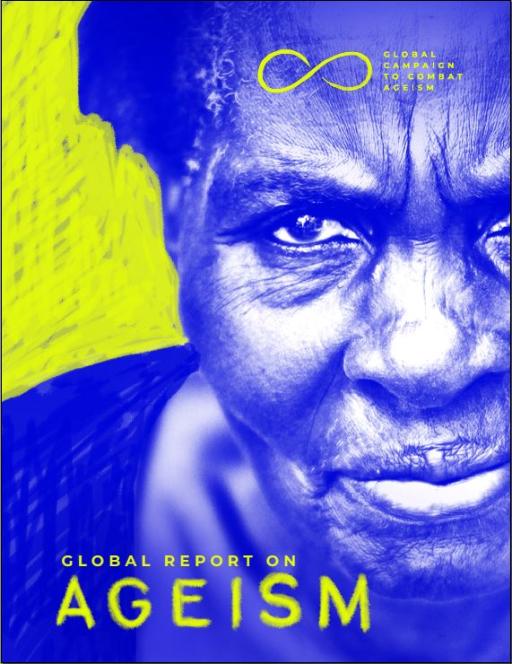
Para más información:
http://bit.ly/combatageism
Informe completo: Inglés
Resumen: Español, Francés, Inglés

